Slide 1
소개영상 시나리오

Slide 2
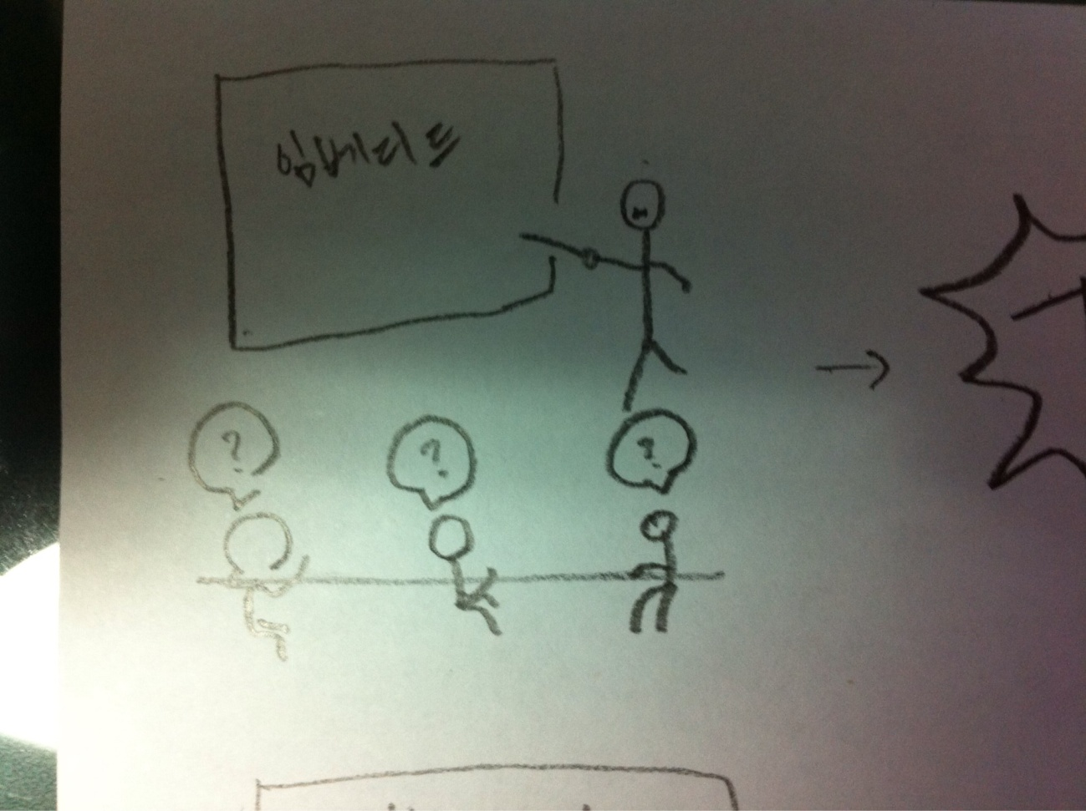
학교 건물그림에 종소리가 나는 장면
교실로 장면을 바뀌고 수강생들이 수업을 듣는 장면
수업을 듣는 수강생들은 졸거나, 딴 짓을 하거나, 수업을 이해하지 못하는 장면

Slide 3
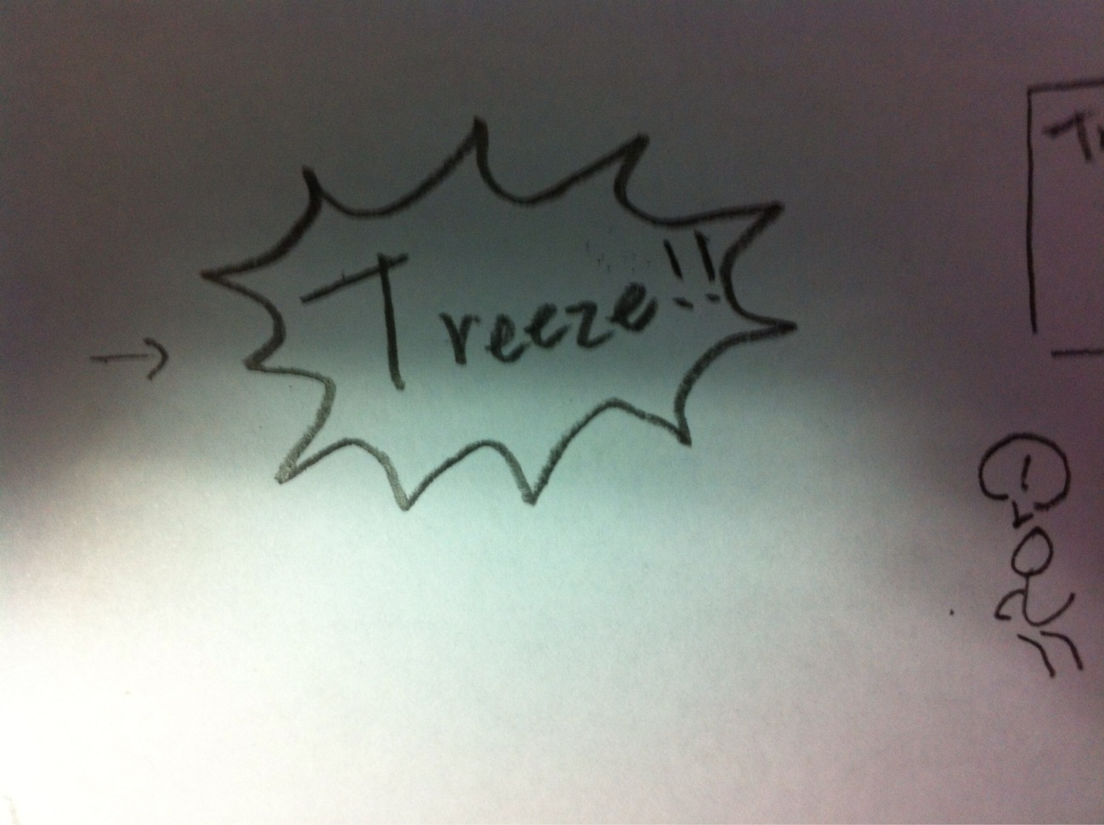
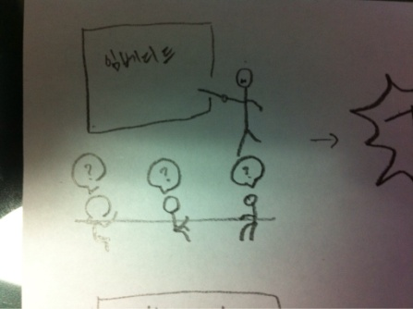
We lose our way in class("우리는 길을 잃었습니다“)
Because you don't know where to go("어디로 가야 할지 모르기 때문이죠“)
So.. How to do?("그래서 어떻게 해야 할까요?“)
Follow Treeze !!("Treeze를 따라오세요!“);

Slide 4
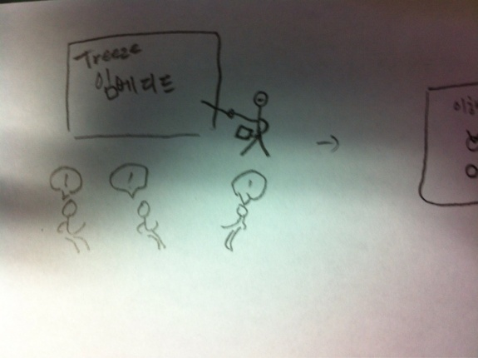
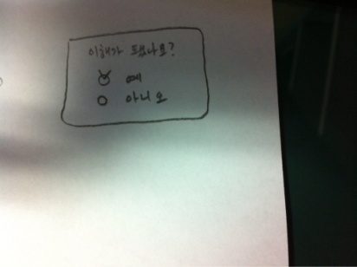
프레젠테이션 파일이 마인드맵으로 변환되는 과정
본 시스템을 가지고 수업을 하는 장면
마인드맵으로 수업진행 경로를 알게 하는 기능 소개
실시간 피드백이 오가는 장면
학생들은 마인드맵 형식으로 강의자료를 정리하고
복습 시 간편하게 사용하는 장면
Open Lecture를 실현하는 웹사이트 제공 장면
웹사이트를 통한 강의자료의 공유와 공동작업이
이루어지는 장면

Slide 5
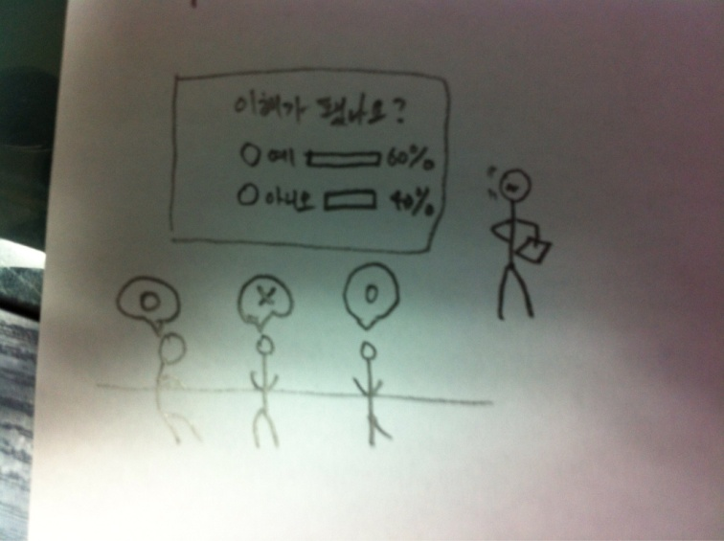

학생들이 설문조사에 응답하고 그 결과를 교수가 확인하는 장면
학생들이 설문조사 답으로 이해도가 높아진걸 보여준다.

Slide 6
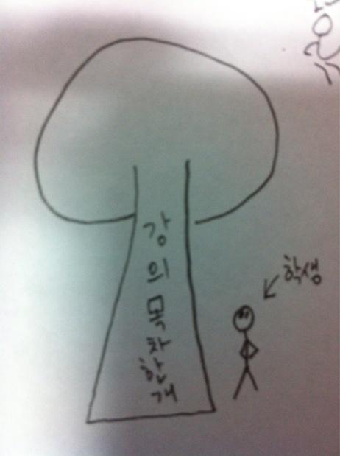
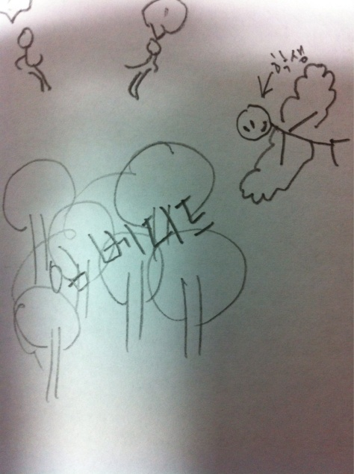
We got our way in class(“우리는 길을 찾았습니다.”)
Why..??(“왜냐구요?”)
Because Treeze!!(“Treeze 때문이죠”)
Zoom out
Zoom out
Treeze.com

Slide 7
DLC 시나리오

Slide 8
설치 장비
-iMac(학생용), Nexus7(학생용), 스마트폰(2대-학생용), 갤 Tab(학생용),
-MacBook Air(교수용), Macbook Pro(학생용)
-한성노트북, 학교노트북을 모니터2대 연결 (커플잭 및 헤드폰 준비)
소개영상은 무한 반복재생.
방문객들에게 설치 장비를 이용하여 강의 시현과정을
직접 체험할 수 있도록 함.
팀원 중 한 명이 교수가 되어 강의를 진행하고 방문객들은 학생이 되어 강의를 듣는 상황을 재현.
교수님이 방문객일 경우 해당 교수님의 강의자료로 시현하며,
교수님 역시 학생 입장에서 시현과정을 체험.

